Slide 1
USEtox® Software per analisi LCIA sugli impatti di composti chimici su uomo e ambiente
Michael Montani
826517

Slide 2
Cos’è USEtox®?
USEtox® è un modello prodotto da UNEP (United Nations Environment Programme) e SETAC (Society of Environmental Toxicology and Chemistry) per caratterizzare l’impatto sull’uomo ed ecotossicologico di emissioni di composti chimici in termini di LCIA (Life Cycle Impact Assessment).
Questo software viene utilizzato per quantificare i rischi associati all’esposizione e agli effetti di uno o più componenti chimici (organici o inorganici) sulla salute umana e di ambienti d’acqua dolce.
E’ inoltre stato indicato alla Commissione Europea dalle dette organizzazioni come metodo di valutazione LCIA per il proprio contesto.

Slide 3
Come ottenerlo e contenuto
Per ottenere una versione stand-alone gratuita del software è necessario iscriversi al sito usetox.org creando un account che verrà approvato da un admin.
Dopo aver scaricato la versione più recente, è possibile trovare all’interno del pacchetto un manuale di istruzioni per l’utilizzo del modello e dei ricchi database (composti organici e inorganici) che presentano dati e formule con cui sono ottenute informazioni riguardo alla probabilità di insorgenza di cancro nell’uomo (ED50) per ogni composto e/o indici che descrivono l’ecotossicità (BCF, BioConcentration Factor, e costanti di dissipazione), relativi a vari tipi di ortaggi, cereali, piante, carne e latte animali.

Slide 4
Utilizzo del modello
Il modello presenta una versione Wizard, più user-friendly, o direttamente la sua versione Excel (2016).
La schermata iniziale propone due attività: aggiornare i database già presenti introducendo proprietà chimico-fisiche di nuovi composti oppure il suo diretto utilizzo. Comunque ogni elemento o composto è già univocamente identificato dal modello con un codice numerico CAS ma anche con la loro nomenclatura tradizionale e/o IUPAC.

Slide 5
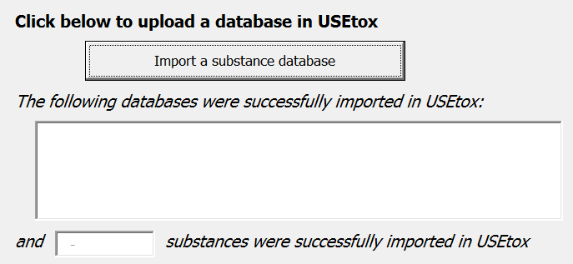
Selezionando la modalità di calcolo, verrà richiesto di selezionare i database che si desidera utilizzare, direttamente dalla cartella in cui è situato il programma.
Verrà aperto il foglio ‘Run’ di Excel dove si potranno inserire i seguenti dati:
N.B.: Il modello può lavorare sul singolo composto chimico così come su un range (basta selezionarne il primo e l’ultimo della serie). Bisogna unicamente inserire il loro Row Number, che altro non è che il numero dell’indice in cui sono disposti nei database, facilmente reperibile dalla casella posta all’estrema destra.

Slide 6
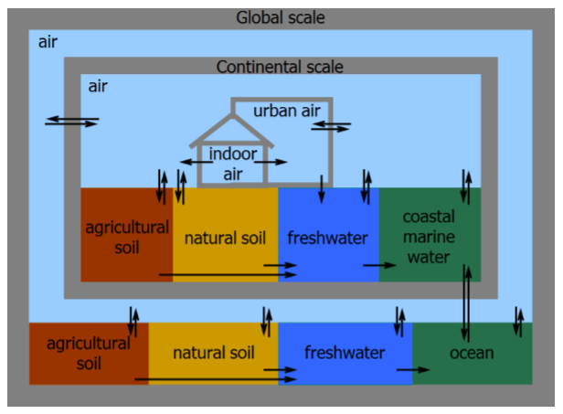
Vengono inoltre richieste la regione in cui viene applicata l’indagine, la tipologia di ambiente (domestico e lavorativo) e di raccolto in cui un eventuale pesticida potrebbe essere stato applicato. Ciò viene fatto sostanzialmente perché le quantità emesse o dissipate, i volumi dei bilanci di massa e l’aerazione di essi sono differenti ed alcune proprietà chimiche possono variare con il diverso tipo di clima.
Il modello calcola quindi le quantità emesse, presenti e la loro pericolosità facendo sempre riferimento ad ogni settore di questo schema:
Impostando per esempio ora l’utilizzo di α-clorotoluene, un pesticida idrosolubile (con proprietà cancerogene), in una risaia in Europa con le seguenti caratteristiche…

Slide 7
…Otteniamo informazioni sulla pericolosità del composto in ogni settore in termini di insorgenza di cancro e altre malattie, distinte tra ‘midpoint level’ (casi statistici) e ‘endpoint level’ (casi effettivi rapportati alla realtà selezionata).
Analogalmente otteniamo dati sull’ecotossicità tramite la determinazione del PAF (Potentially Affected Fraction, midpoint) e del PDF (Potentially Disappeared Fraction, endpoint) di ogni settore.

Slide 8
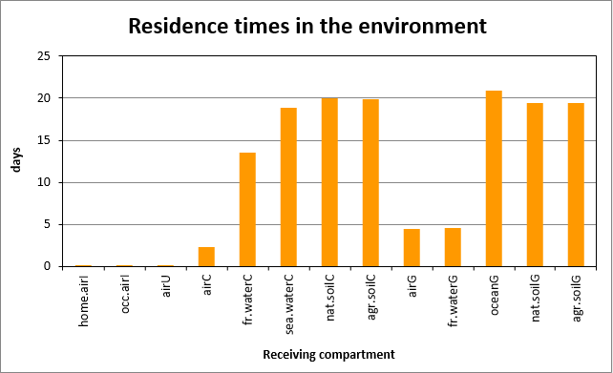
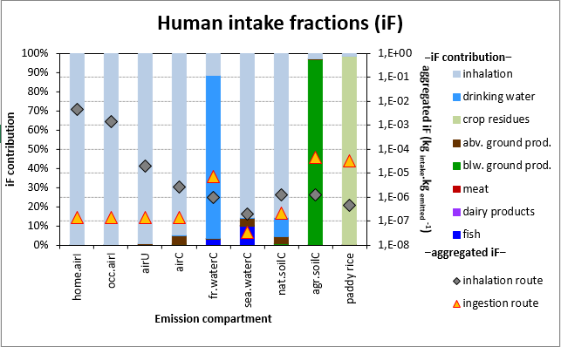
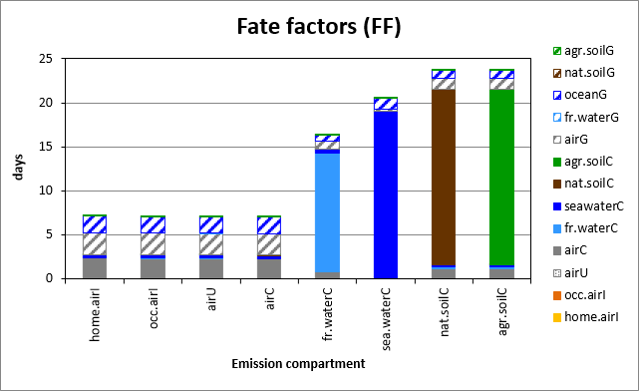
Il software plotta in automatico, inoltre, grafici di interesse come i tempi di permanenza del composto, i fattori di rischio (aumento in termini di frazione adimensionale nel comparto per ogni nuova emissione da un altro comparto) e quanto, per che via e da cosa viene assunto dall’uomo in quelle
determinate condizioni ambientali

Slide 9
Aspetti positivi
Il modello è costantemente aggiornato e presenta ricchi database;
Permette di analizzare in maniera qualitativa scenari molto articolati;
Fornisce risposte esaustive su impatto e rischio determinato dalla presenza di un composto chimico in un determinato settore ambientale;
Leggerezza del software: l’intera cartella pesa 26,9 MB;
Formato Excel (2016), non richiede componenti aggiuntive;
Aspetti negativi
Essendo in fase di sviluppo, molte informazioni non sono reperibili direttamente dal sito web;
Alcune macro della modalità Wizard non sono funzionanti…

